Slide 1
第5回ぐんまESDハンズオンセミナー
日本消化器内視鏡学会ハンズオンセミナー
日時
2025年5月31日 (土) 13:45～18:30 （受付開始13:25）
会場
ホテルラシーネ新前橋 3階 曙
募集
①胃ESD Basic コース ②大腸ESD Basic コース ③大腸EMRコース
会費
8,000円 1Table定員4名×4Table
応募方法
ご応募は「E-mail」にてお願い致します。詳細は参加申込書をご参照ください。
応募締切
2025年4月30日（水）まで 先着順にて定員になり次第締め切らせて頂きます。
お問合せ
ボストン・サイエンティフィックジャパン株式会社 吉田 昌史
Email. Masashi.Yoshida@bsci.com
開催挨拶 代表世話人：浦岡 俊夫 先生 （群馬大学大学院 消化器・肝臓内科学 教授）
司会： 小野里 康博 先生 （しらかわ診療所 院長）
Lecture： 「 病変に応じた内視鏡治療の基本手技と工夫 」
演者： 桐山 真典 先生 （桐山クリニック 院長）
2. ハンズオンセミナーセッション1
■ 講師 桐山 真典 先生 （桐山クリニック 院長）
栗林 志行 先生 （群馬大学医学部附属病院 消化器・肝臓内科）
田中 寛人 先生 （群馬大学医学部附属病院 消化器・肝臓内科）
佐藤 圭吾 先生 （群馬大学医学部附属病院 消化器・肝臓内科）
3.スポンサードセッション
総合司会： 浦岡 俊夫 先生 （群馬大学大学院 消化器・肝臓内科学 教授）
Lecture１： 「 内視鏡治療のトラブルシューティング 」
演者： 竹内 洋司 先生 （群馬大学医学部附属病院 光学医療診療部 診療教授）
Lecture２： 「 ESD step by step 」
演者： 豊永 高史 先生 （神戸大学大学院 消化器内科学分野 特命教授）
～コーヒーブレイク～
4. ハンズオンセミナーセッション2
■ 講師 豊永 高史 先生 （神戸大学大学院 消化器内科学分野 特命教授）
竹内 洋司 先生 （群馬大学医学部附属病院 光学医療診療部 診療教授）
小野里 康博 先生 （しらかわ診療所 院長）
浦岡 俊夫 先生 （群馬大学大学院 消化器・肝臓内科学 教授）
5. 閉会挨拶 代表世話人：浦岡 俊夫 先生 （群馬大学大学院 消化器・肝臓内科学 教授）
＊本ハンズオンセミナーは日本消化器内視鏡学会認定ハンズオンセミナーでございます。
日本消化器内視鏡学会専門医制度の業績ポイントをインストラクター5点、受講者2点付与致します。
ポイント申請は日本消化器内視鏡学会認定ハンズオンセミナーに受講証コピーを提出して下さい。
＊マスク着用、咳エチケット、手指の消毒などの感染対策のご協力をお願い致します。
＊新型コロナ感染症の感染拡大の状況により、会の開催を延期・中止する場合がございます。予めご了承下さい。
共催：ぐんまESDハンズオンセミナー、ボストン・サイエンティフィック ジャパン株式会社、 EAファーマ株式会社
協力：オリンパスマーケティング株式会社

Slide 2
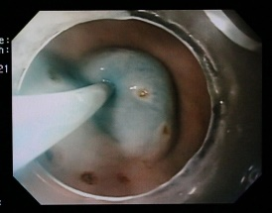
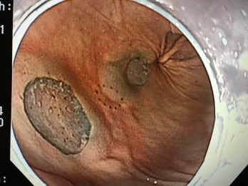
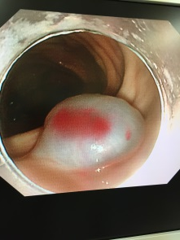
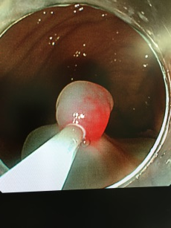
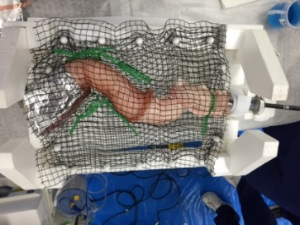
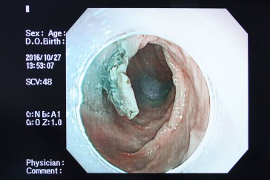
各コース概要とハンズオンモデルのご紹介
＊各コース共通で、内視鏡治療におけるExpertsのファカルティより学術的な視点での治療戦略
講演とデモンストレーションの聴講とハンズオントレーニングを行います。
【胃ESD Basic コース】
50Kg以上の豚胃の粘膜の薄い箇所（胃底部）を前庭部形成
して使用するモデルです。2016年より内視鏡学会やJDDWの
ハンズオンプログラムで使用されているモデルとなっております。
1日のコースで2病変切除を目指して頂けます。
【大腸EMR コース】
Pre-Cutting EMR/Hybrid ESDも選択できます
局注や隆起形成のコツ、10～15mm病変、襞病変処置
を想定したコースです。Pre-Cutting EMR/Hybrid ESDや
穿孔リスク防止のクリッピング練習が可能です。
～大腸 モデル ～
大腸処置修練モデルとして、2016年にモデルチェンジしております。
牛直腸を使用したモデルです。体位変換Kit使用。
【大腸ESD Basic コース】
屈曲環境下で大腸ESDを行うコースです。
～大腸 モデル～
2017年大腸ESD Newモデルです。新しく大腸治療環境に
近づけ、屈曲やヒダ環境下で操作できるモデルとなりました。
大腸ESD基本手技、壁に対峙した場合の手技、
穿孔時のクリップ操作など様々な手技体感が可能です。
＊大腸EMR/ESDコースでは“体位変換Kit ”を使用します。

